Slide 1
Litwo Ojczyzno Moja - ślady polskości w Wilnie
Jan Grodzicki
Jakub Hamkało
Michał Nawłoka
Michał Wołowicz
Włodzimierz Zhelnow
Jan Zieniewicz

Slide 2
architektura świecka

Slide 3
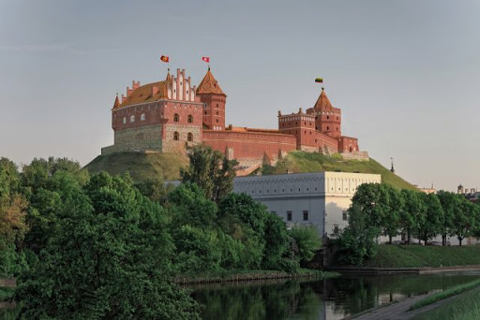
Zamek górny
W XIV wieku Giedymin wzniósł na miejscu drewnianej murowaną warownię. Gdy w 1419 roku zamek spłonął, książę Witold polecił zbudować nowy murowany zamek w stylu gotyckim. Od czasów Aleksandra I Jagiellończyka mieściły się w zamku ludwisarnia i więzienie. Zygmunt II August odnowił budynek i umieścił w nim swoją bibliotekę. Uległ zniszczeniu w czasie najazdu moskiewskiego w latach 1655–1661. W 1661 roku bronił się w nim garnizon moskiewski, którym dowodził gubernator Daniło Myszecki, jednak 3 grudnia 1661 roku moskiewska załoga, uwięziwszy swojego dowódcę, poddała się królowi Janowi Kazimierzowi, a nieprzyjacielscy żołnierze przeszli na służbę Rzeczypospolitej. Natomiast Myszecki za zbrodnie popełnione podczas okupacji Wilna został ścięty na miejskim rynku. Odbudowany został częściowo pod koniec XVIII wieku, wtedy też rozebrano dwie baszty. Częściowo zachowaną trzecią basztę, zwaną dziś basztą Giedymina, w 1830 podwyższono o drewnianą nadbudówkę, którą rozebrano około 1930 roku.

Slide 4
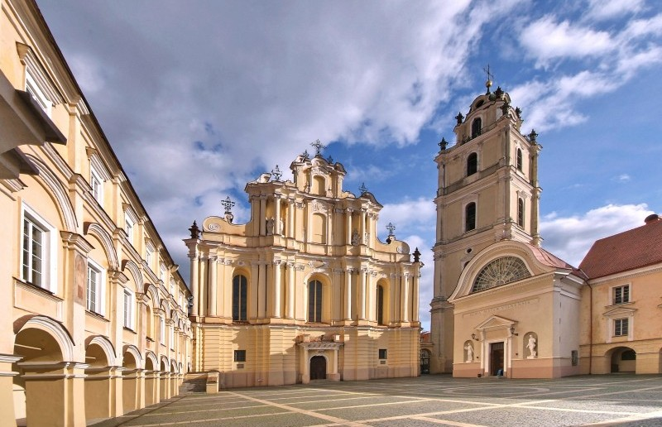
Uniwersytet Wileński
To państwowy uniwersytet w Wilnie, założony w 1579 przez króla Stefana Batorego jako Akademia i Uniwersytet Wileński Towarzystwa Jezusowego; po kasacie Towarzystwa Jezusowego w 1773 roku, upaństwowiony i zreformowany przez Komisję Edukacji Narodowej; w II Rzeczypospolitej w latach 1919–1939 Uniwersytet Stefana Batorego; drugi najstarszy uniwersytet na ziemiach Rzeczypospolitej Obojga Narodów i jeden z najstarszych uniwersytetów w Europie Wschodniej i Północnej.

Slide 5
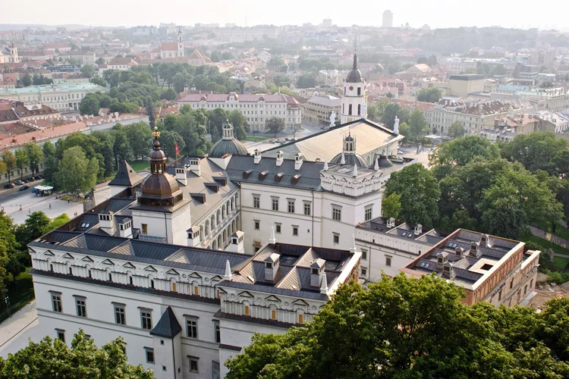
Pałac Władców
W tym historycznym miejscu w IV-VIII wieku stała drewniana osada, a w drugiej połowie XIII wieku część osady zamieniono w murowany zamek. W pierwszej połowie XIV wieku był on najważniejszym budynkiem na dużym obszarze, otoczonym ścianą murowaną Zamku Dolnego Wilna. Od czasów pierwszych Giedyminowiczów mieszkali tu prawie wszyscy władcy Litwy, którzy wielokrotnie rozbudowywali murowany zamek, a pod koniec XV wieku rozpoczęli jego fundamentalną przebudowę.

Slide 6
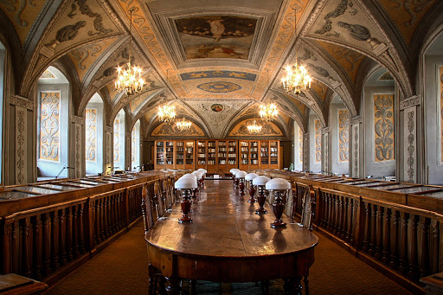
Biblioteka Uniwersytetu Wileńskiego
Biblioteka uniwersytecka jest jedną z najstarszych w Europie i najbogatszych w Litwie skarbnic książki. Licząca ponad 440 lat biblioteka godnie reprezentuje zarówno uczelnię jak i państwo litewskie.
Książnicę wiedzy założono w 1570 roku (dziewięć lat przed założeniem uniwersytetu). Do dziś mieści się pierwotnym budynku. Rdzeń biblioteki utworzył księgozbiór Zygmunta Augusta.

Slide 7
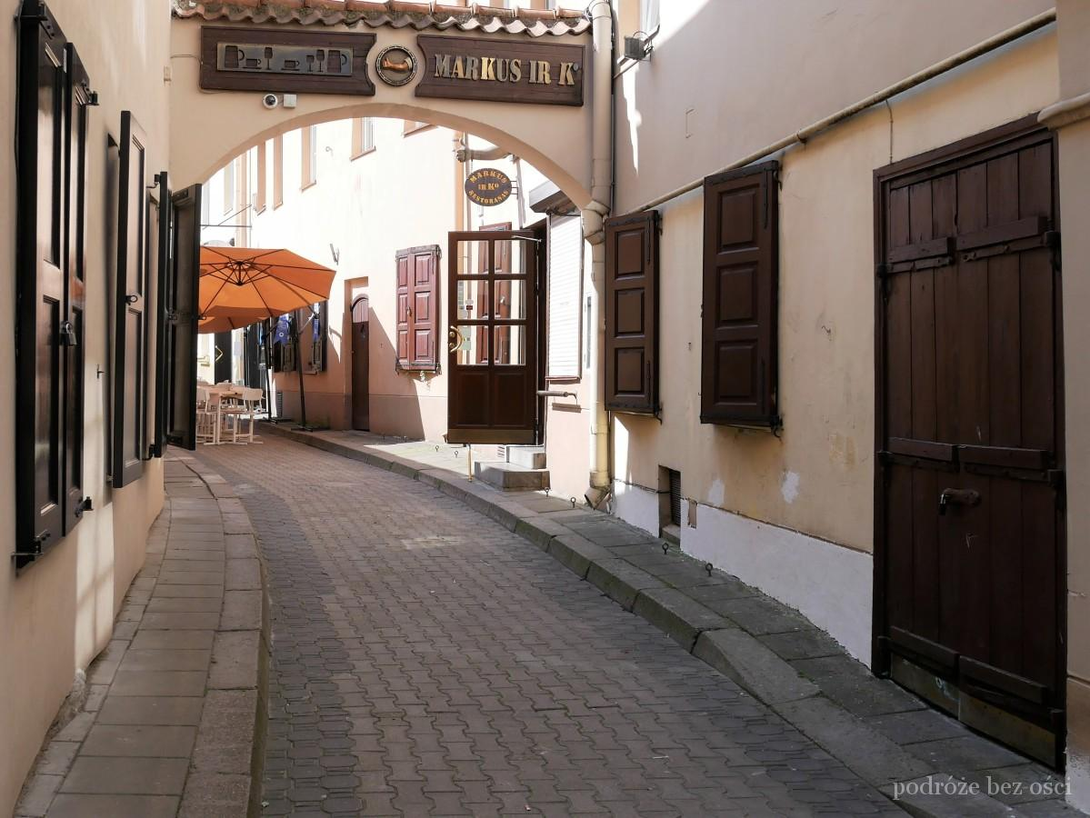
Dzielnica żydowska
Społeczność żydowska przed wojną stanowiła 28% ludności Wilna i po Polakach była najbardziej liczna. W mieście istniało ponad 100 synagog i domów modlitwy. Mówiono nawet, że do Łodzi jedzie się po pieniądze, a do Wilna po mądrość. Wszystko to przerwała wojna, w wyniku której życie straciło 90% ludności żydowskiej. Dziś w dzielnicy można znaleźć szereg miejsc upamiętniających dawnych mieszkańców oraz informacje o Małym i Dużym Getcie, w których więziono Żydów przed eksterminacją.

Slide 8
architektura sakralna

Slide 9
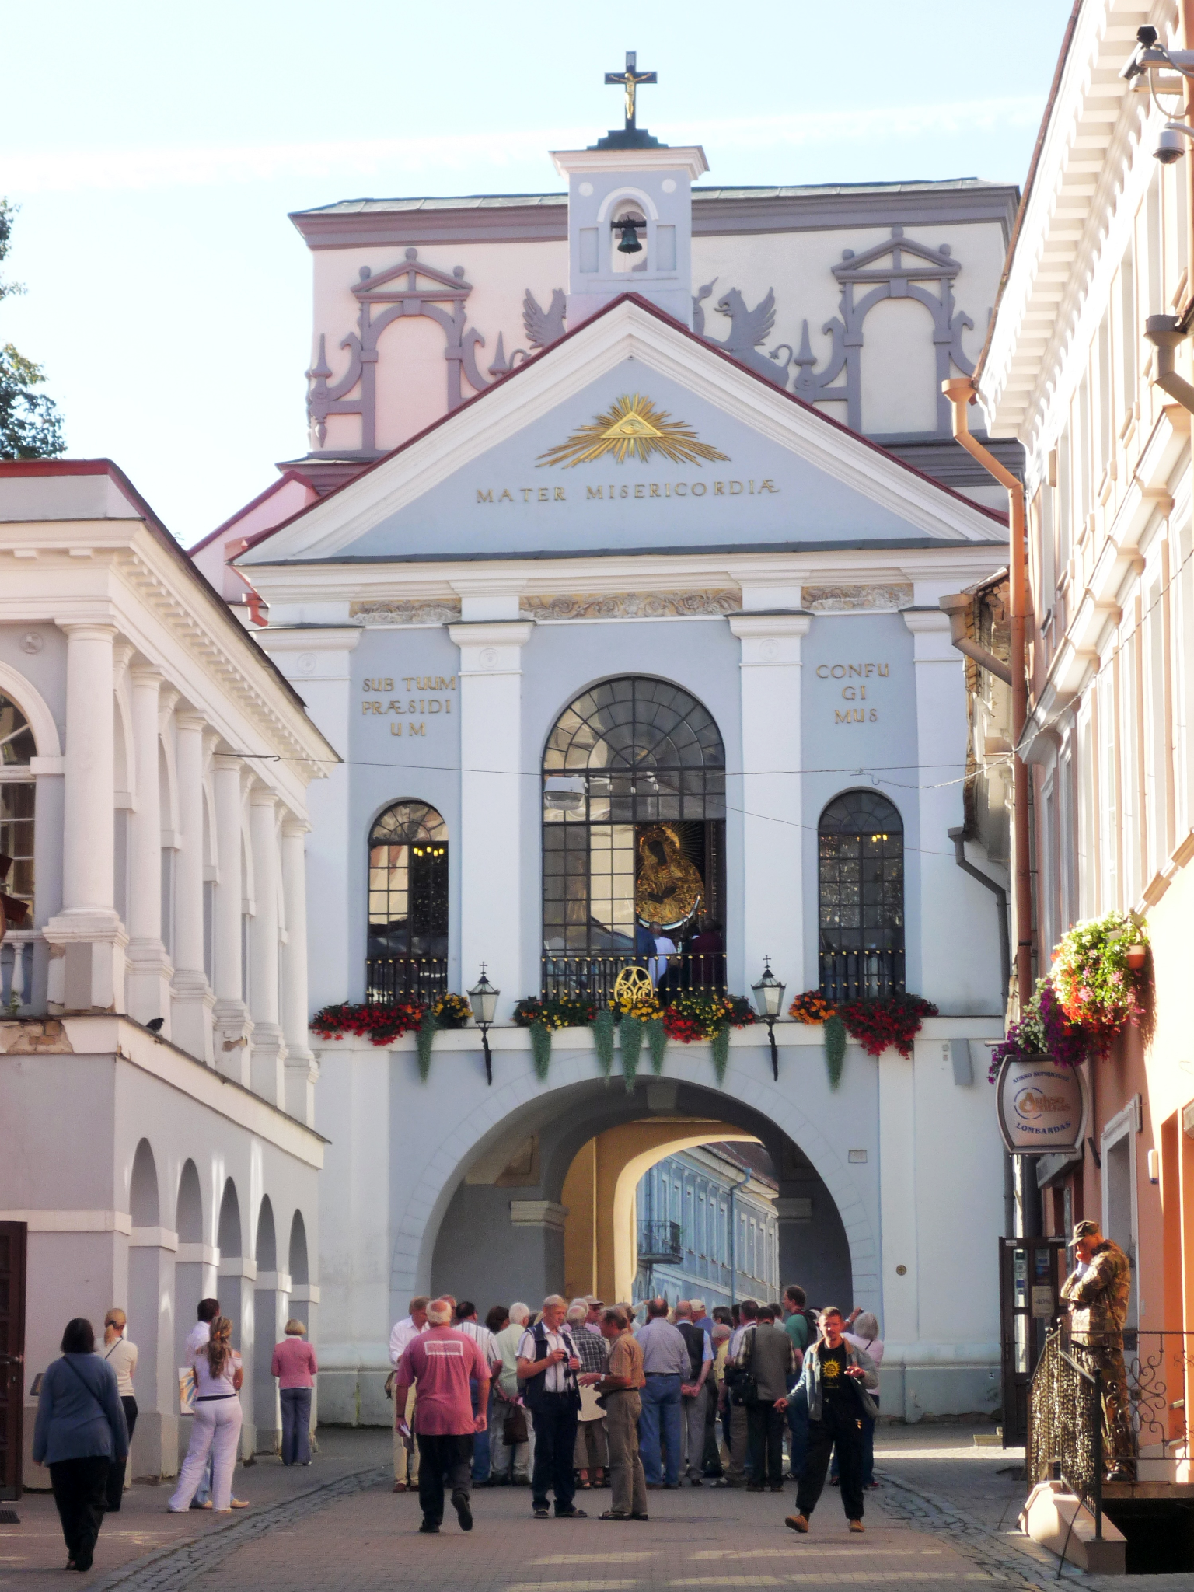
Kaplica Ostrobramska
Od strony wewnętrznej jedynej zachowanej do dziś średniowiecznej bramy miejskiej znajduje się kaplica, dobudowana do bramy w końcówce XVII w., pierwotnie drewniana, a od 1712 r. murowana. We wnętrzach kaplicy znajduje się, uważany za cudowny, obraz Matki Miłosierdzia, zwanej też Matką Boską Ostrobramską. Obraz ten jest jednym z tych, otoczonych największym kultem.

Slide 10
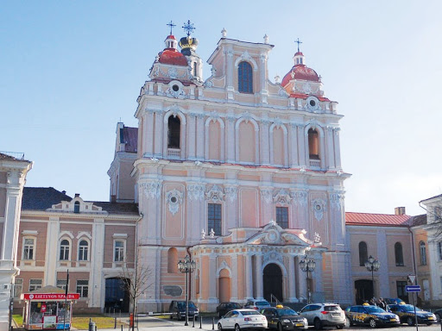
Kościół św.Kazimierza i klasztor Jezuitów
Budowę rozpoczęto w 1604 r., zaraz po kanonizacji królewicza Kazimierza Jagiellończyka (jego relikwie spoczywają do dziś w specjalnie wybudowanej kaplicy przy katedrze wileńskiej). Jeszcze zanim ukończono budowę, kościół został strawiony przez pożar. Fundatorami byli król Zygmunt III Waza oraz Lew Sapieha, wysoki urzędnik na dworze króla, który – co ciekawe – urodził się w rodzinie prawosławnej, później został kalwinistą, a dopiero mając niespełna 30 lat przeszedł na katolicyzm.

Slide 11
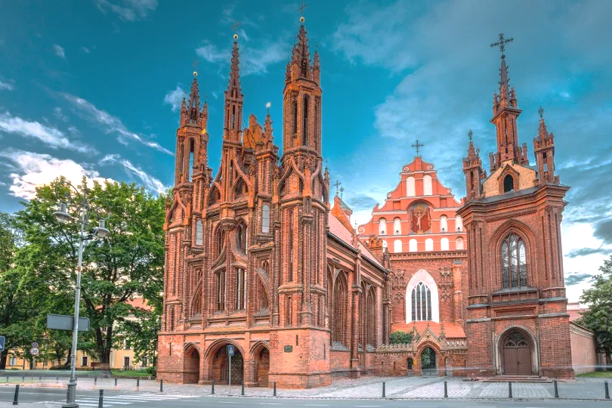
Kościół św.Anny
Bezsprzecznie jeden z najwspanialszych kościołów w Wilnie, niezwykle widowiskowy. Nie jest znana dokładna data budowy, na pewno był to przełom XV / XVI w. – w dokumentacji historycznej pojawił się w 1501 r. Fundatorem był król Aleksander Jagiellończyk, wnuk Jagiełły. Świątynia była kilkukrotnie odbudowywana po pożarach. Legenda głosi, że zachwycał się nią sam Napoleon.

Slide 12
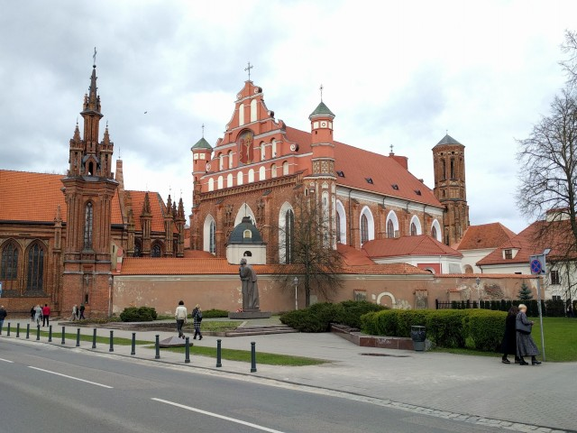
Kościół św.Franciszka i św.Bernarda
Kościół św.Anny sąsiaduje z inną świątynią – kościołem Bernardynów, starszym (budowę rozpoczęto w 1469 r.). Kościół ufundował ojciec Aleksandra Jagiellończyka, król Kazimierz Jagiellończyk (czyli syn Jagiełły). Mocno ucierpiał w XVII w. podczas rosyjskiego najazdu, odbudowany z pomocą finansową hetmana Paca. W XIX w. Rosjanie zamienili klasztor w wojskowe koszary, a po II wojnie światowej świątynię całkowicie zamknięto. Przywrócono jej funkcjonowanie dopiero pod koniec XX w. „Po sąsiedzku”, obok obu kościołów, stoi spory pomnik naszego wieszcza, Adama Mickiewicza.

Slide 13
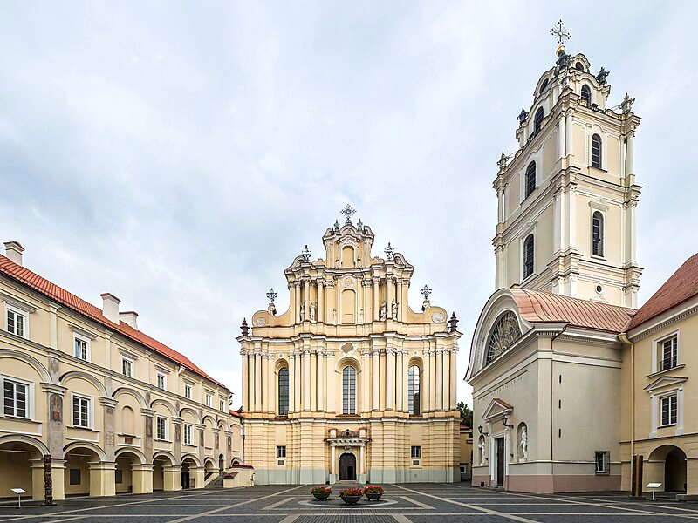
Kościoły św.Jana Chrzciciela i Jana Ewangelisty
Ta jedna z najstarszych świątyń w Wilnie (pod wezwaniem św.Jana Chrzciciela i św. Jana Apostoła Ewangelisty) znajduje się przy jednym z końców Zaułku Literatów. Ufundowana została przez samego Jagiełłę w czasach chrztu Litwy, a konsekrowana w 1427 r. W 1571 r. została przekazana Jezuitom, którzy osiem lat później, za zgodą Stefana Batorego otworzyli na terenie posesji słynny Uniwersytet Wileński. Później kościół był kilkukrotnie odbudowywany po pożarach, które go trawiły. W XVIII w. dodano okazałą elewację w stylu rokoko.

Slide 14
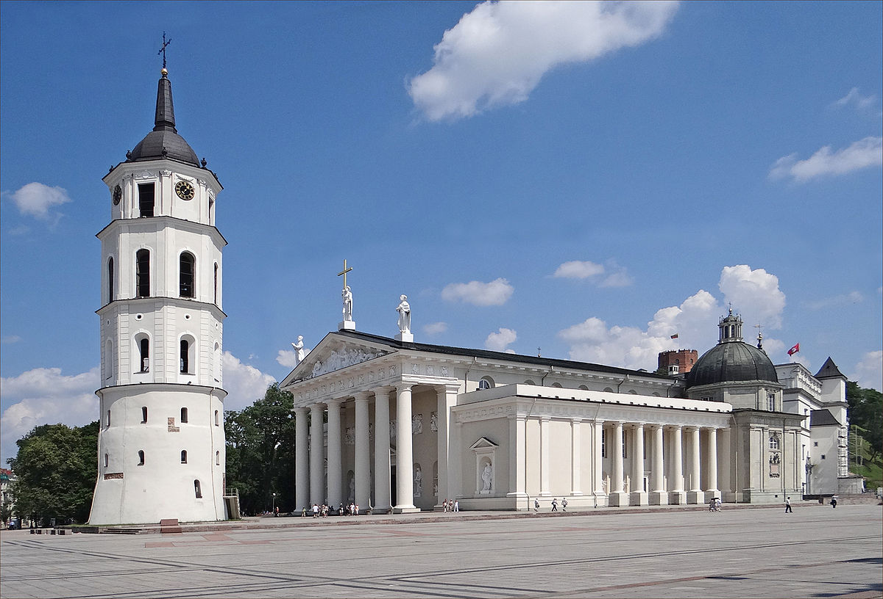
Bazylika Archikatedralna św.Stanisława i św.Władysława
Najważniejsza chrześcijańska świątynia Wilna i całej Litwy, o bogatej, długiej i barwnej historii. Pierwszą katolicką świątynię wybudowano w tym miejscu prawdopodobnie jeszcze w XIII w., na sto lat przed oficjalnym chrztem Litwy – chrześcijaństwo przyjął wtedy Mendog, ówczesny władca, uważany dziś za pierwszego i jedynego w historii króla Litwy – choć jego koronacja jest jedynie legendą, nie potwierdzoną żadnymi dokumentami.

Slide 15
Cmentarz na Rossie

Slide 16
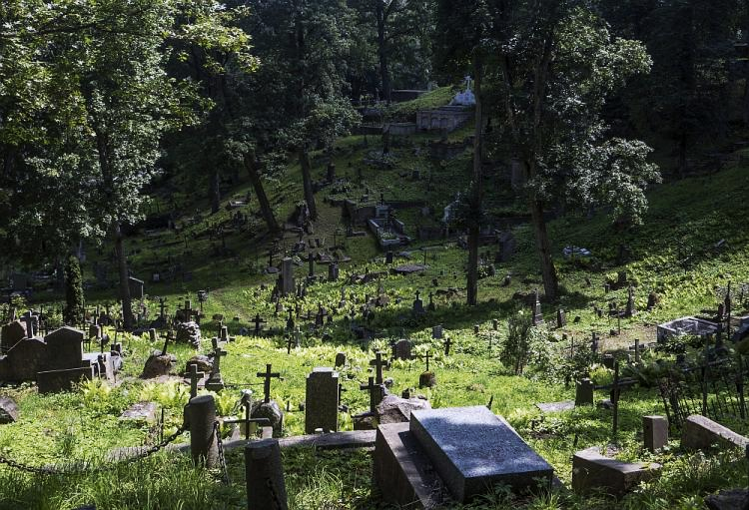
Jest to zabytkowy zespół cmentarzy w Wilnie, jeden z najważniejszych śladów polskości na Litwie. Składa się ze Starej Rossy, Nowej Rossy, Cmentarza Wojskowego oraz mauzoleum „Matka i Serce Syna”.
Na cmentarzu na Rossie spoczywają polscy żołnierze polegli w latach 1919-1920, 1939-1944, oraz znane postacie polskiej i litewskiej historii.

Slide 17
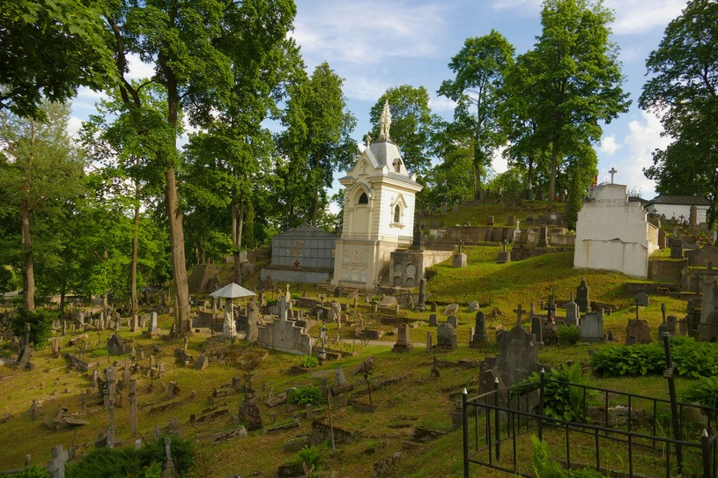
Stara Rossa
Pierwsze wzmianki o pochówkach na Starej Rossie pochodzą z 1436, jednak oficjalną nekropolią miejską stała się ona w 1801 roku. Po opuszczeniu Wilna przez Polaków w 1945 roku cmentarz był celowo dewastowany przez wandali, a w 1952r. zostały zniszczone monumentalne katakumby. Od 1967 Stara Rossa jest zamknięta dla nowych pochówków, a w 1969 została wpisana na listę zabytków.

Slide 18
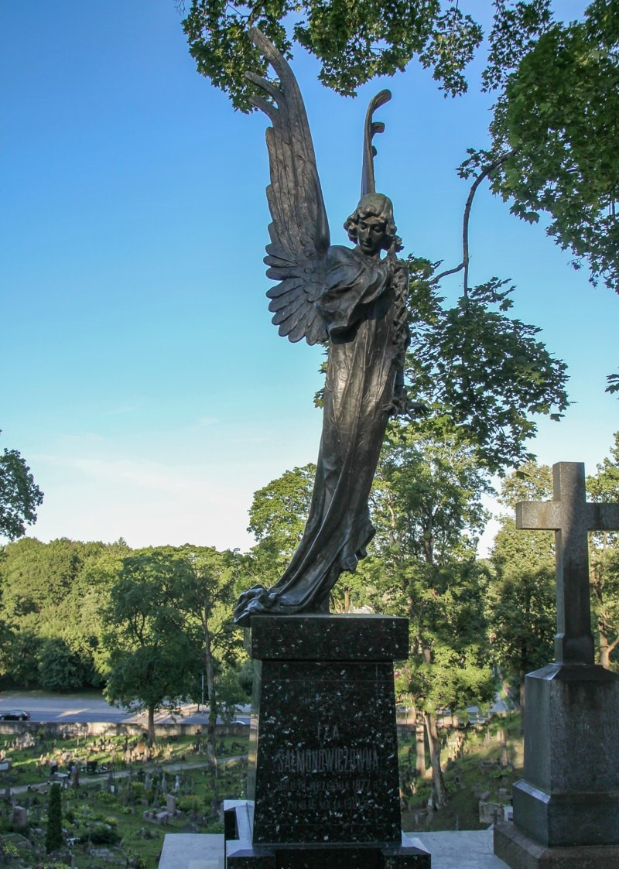
Nowa Rossa
Powstała w 1847 r. w wyniku braku miejsc na Starej Rossie.

Slide 19
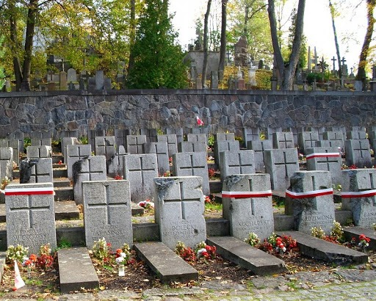
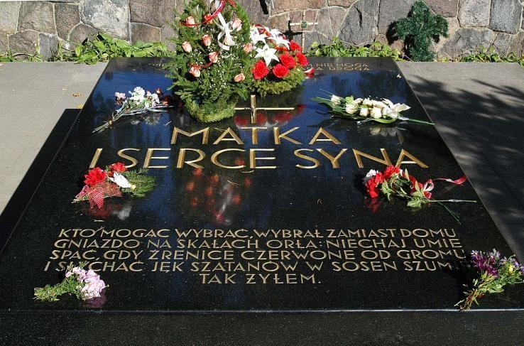
Cmentarz Wojskowy
Powstał w 1920 r. jest częścią Starej Rossy. W tej części znajduje się grób Marii Piłsudskiej wraz z urną z sercem Józefa Piłsudskiego.

Slide 20
Muzeum Mickiewicza, pomniki i tablice

Slide 21
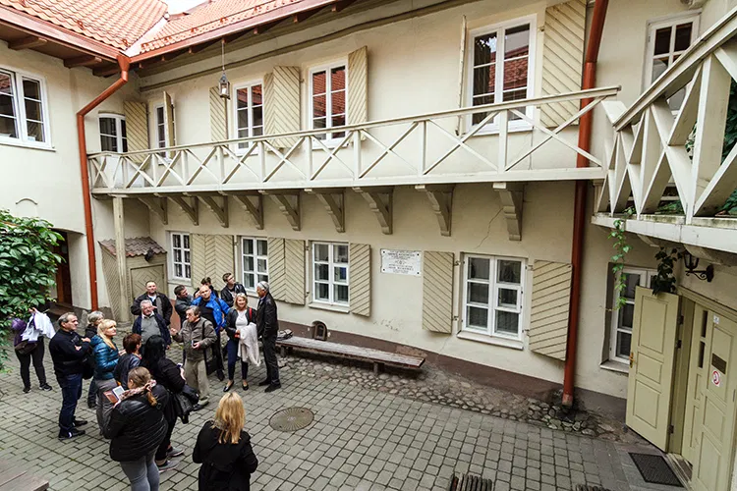
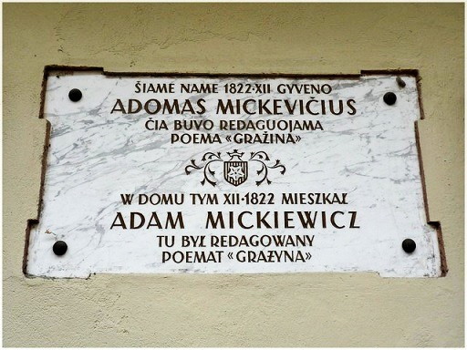
Muzeum Adama Mickiewicza w Wilnie
Muzeum mieści się w oficynie d. kamienicy Byczkowskich, w trzech pokojach. Zbiory obejmują liczne pamiątki z pobytów Mickiewicza w Wilnie i Kownie, m.in. portrety artysty, część jego księgozbioru, księgę rejestracyjną studentów z 1815 r., w której pod nr 93 figuruje Mickiewicz, jego prośby o urlopy, świadectwo ukończenia studiów i zeznania złożone w procesie filomatów. Znajdują się tu także przedmioty codziennego użytku, jak kapcie poety, krzesło czy stolik do gry w karty. W pomieszczeniach obecnego muzeum Mickiewicz robił korektę Ballad i romansów i dopracował Grażynę.

Slide 22
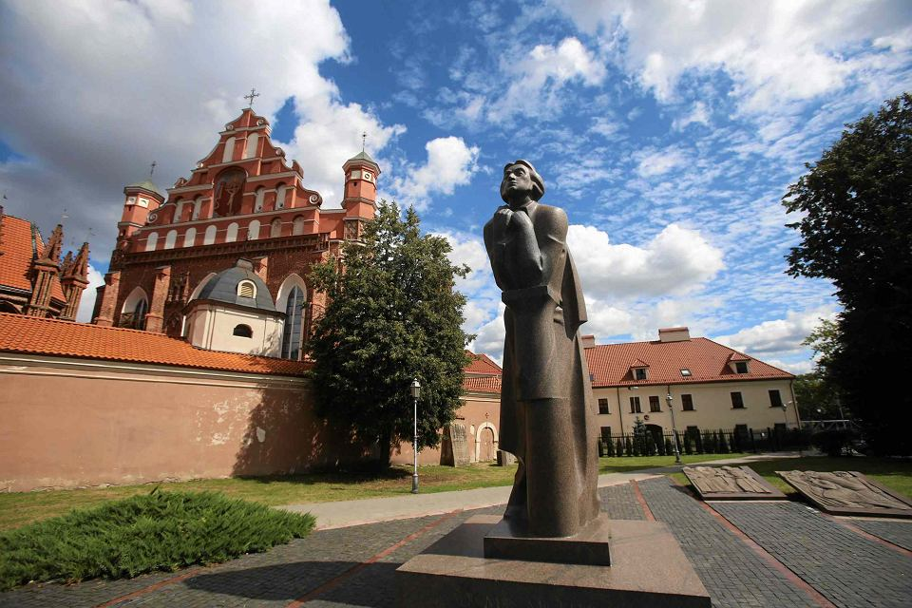
Pomnik Adama Mickiewicz
Pomnik Adama Mickiewicza opierającego się na złamanej kolumnie znajduje się w pobliżu kościoła bernardynów, przy ulicy Maironio, na brzegu rzeki Wilejki. Odsłonięcie odbyło się 18 kwietnia 1984. Granit, z którego wykonano rzeźbę, przywieziono z Wołynia. Cała rzeźba ma wysokość 4,5 m. W 1996 dookoła pomnika umieszczono granitowe płyty z przedwojennego, niedokończonego pomnika Adama Mickiewicza dłuta Henryka Kuny. Obecnie znajduje się tam 6 płyt (z 12 zaplanowanych). Przedstawiają one sceny z Dziadów: "U Senatora", "Widmo złego pana", "Cela Konrada", "Na cmentarzu", "Spotkanie Konrada z ks. Piotrem", "Droga na zesłanie". Płyty wraz z pomnikiem tworzą jedną kompozycję przestrzenną.

Slide 23
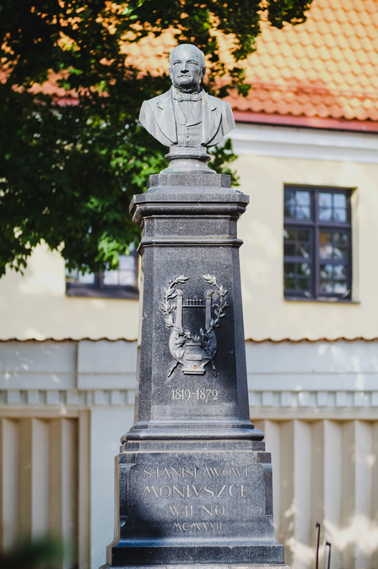
Popiersie Stanisław Moniuszki
Stoi przy kościele św. Katarzyny, ustawiony w 1922 r., widnieje na nim napis: Stanisławowi Moniuszce - Wilno. Wybitny kompozytor spędził w Wilnie 18 lat, a wyjeżdżając do Warszawy powiedział: „Żal mnie Wilna”.

Slide 24
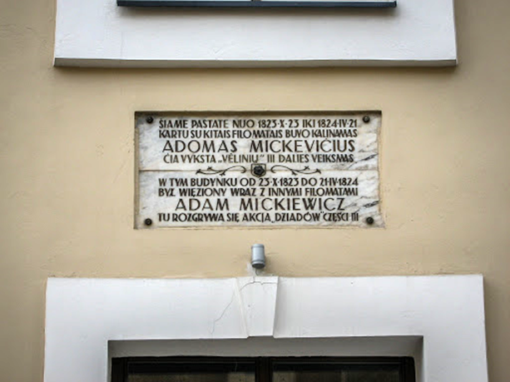
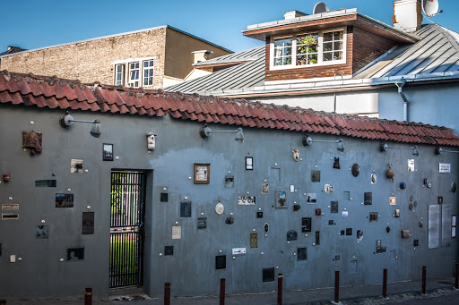
tablica przy klasztorze Bazylianów, w którym więziono A.Mickiewicza
„ściana literatów” w Zaułku Literackim na której m. in. upamiętnieni zostali A. Mickiewicz, J. Słowacki, J. I. Kraszewski, Cz. Miłosz, K. I. Gałczyński.

Slide 25
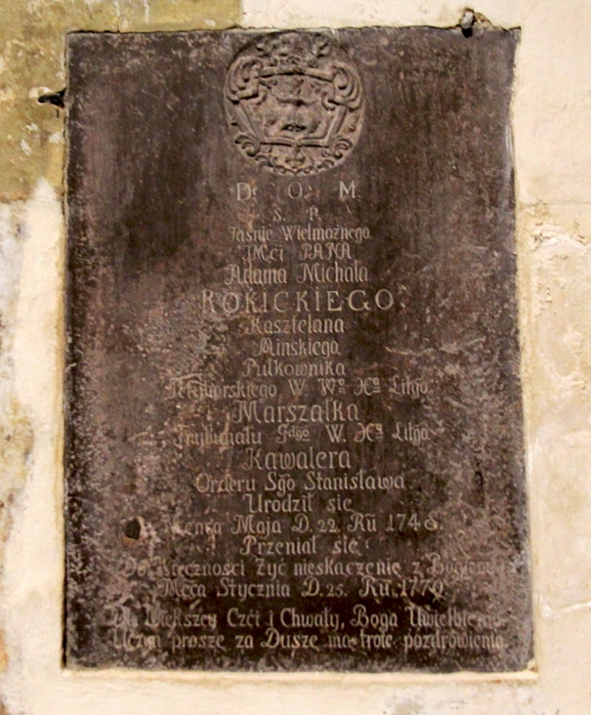
Tablica pamiątkowa w języku polskim w Kościele św. Franciszka z Asyżu w Wilnie.

